Slide 2
Auf dem Weg zu einer missionarischen und gastfreundlichen Gemeinde
Projekt „Gottesdienst erleben“

Slide 3
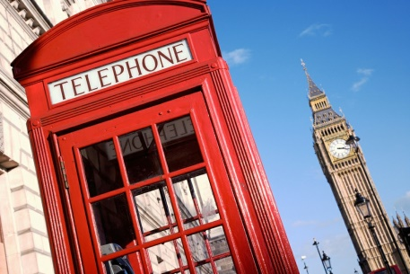
Auf dem Weg zu einer missionarischen und gastfreundlichen Gemeinde
2002: Die Grund-idee:
“Inviting someone you know
to something you love”
Gottesdienstteilnehmende laden Menschen aus ihrem Lebensumfeld zum Gottesdienst ein, um ihnen eine neue Erfahrung mit Kirche
und vielleicht eine „Gottesbegegnung“
zu ermöglichen.

Slide 4
Auf dem Weg zu einer missionarischen und gastfreundlichen Gemeinde
Text
Geschichte
2002 in Manchester als Experiment
begonnen. In wenigen Jahren von einem auf fast alle Diözesen übergesprungen
2005 nahmen ca. 50% aller Diözesen Englands am BTC teil (sowie weitere Denominationen)
2011 besuchten ca. 77.000 Menschen zusätzlich am BTC-Sunday den Gottesdienst 2013 wurde der BTC in allen Diözesen durchgeführt
Heute gibt es den BTC in 12 Ländern weltweit

Slide 5
Drei Säulen von Gottesdienst erleben
An einem Sonntag werden in einer Region alle Gottesdienste gemeinsam beworben
Die Gottesdienste werden gästefreundlich gestaltet. (Vorbereitungsteam)
Gottesdienstbesucher laden persönlich zum Gottesdienst ein (Vorbereitung nötig)

Slide 6
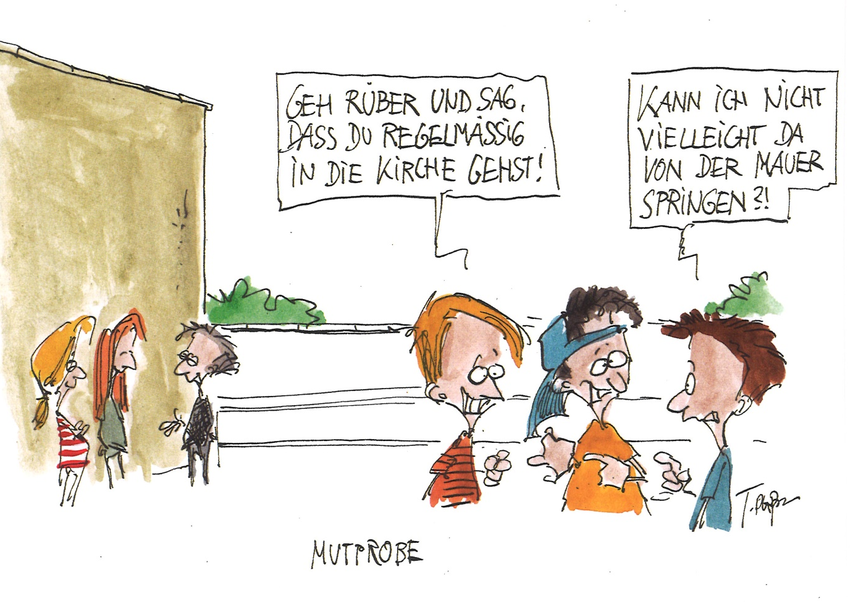
Auf dem Weg zu einer missionarischen und gastfreundlichen Gemeinde
Ziel: Haltungsänderung

Slide 7

Auf dem Weg zu einer missionarischen und gastfreundlichen Gemeinde
Ziele des Projektes:
Menschen werden von Gottesdienst“besuchern“ zu Gottesdienst-“teilnehmenden“.
Menschen, die zum Gottesdienst gehen, laden persönlich andere ein, mit ihnen den Gottesdienst zu besuchen
Gottesdienstteilnehmende nehmen den Gottesdienst aus der Perspektive ihrer Freunde und Bekannten wahr
Der Gottesdienst wird „gastfreundlich“ gestaltet. Er wird auf die ausgerichtet, die eingeladen werden, nicht auf jene, die schon kommen

Slide 8
Auf dem Weg zu einer missionarischen und gastfreundlichen Gemeinde
„Gottesdienst erleben“
Gemeindeglieder Gottesdienste
entwickeln eine werden gastfreundlich
Haltung des Einladens an denen ausgerichtet
die eingeladen sind
Haltungsänderung / Kulturveränderung in der Gemeinde

Slide 9

Auf dem Weg zu einer missionarischen und gastfreundlichen Gemeinde
Elemente des Projekts
Ein Sonntag wird zum „Gottesdienst erleben Sonntag“ bestimmt
Partner in der Region werden gewonnen.
Der Gottesdienst wird besonders gastfreundlich, aber nicht spektakulär gestaltet
Die Kultur der „Gastfreundschaft“ in der Gemeinde wird bedacht und weiter entwickelt (den Gottesdienst mit den Augen der anderen sehen)
Mit interessierten Gemeindegliedern wird über das „persönliche Einladen“ nachgedacht. Wie mache ich das? An wen denke ich? Was hindert mich?

Slide 10
Pfarrerin Kathrin Bohe aus Senden:
„Wir hatten viele Plakate, Handzettel und einen großen Banner, zwei Wochen vor dem Sonntag gab es einen Motivationsgottesdienst für die Gemeinde als Einstimmung. Am Sonntag selber waren einige da, die sich haben einladen lassen und die sonst nie oder sehr selten in die Kirche kommen. Beim anschließenden Kirchenkaffee haben sie uns fast überrannt. Alle vier Gemeinden wollen das Projekt auf jeden Fall nächstes Jahr wieder durchführe; und wir hoffen, dass wir noch mehr Gemeinden aus dem Dekanat auf diesen Weg mitnehmen können.“

Slide 11
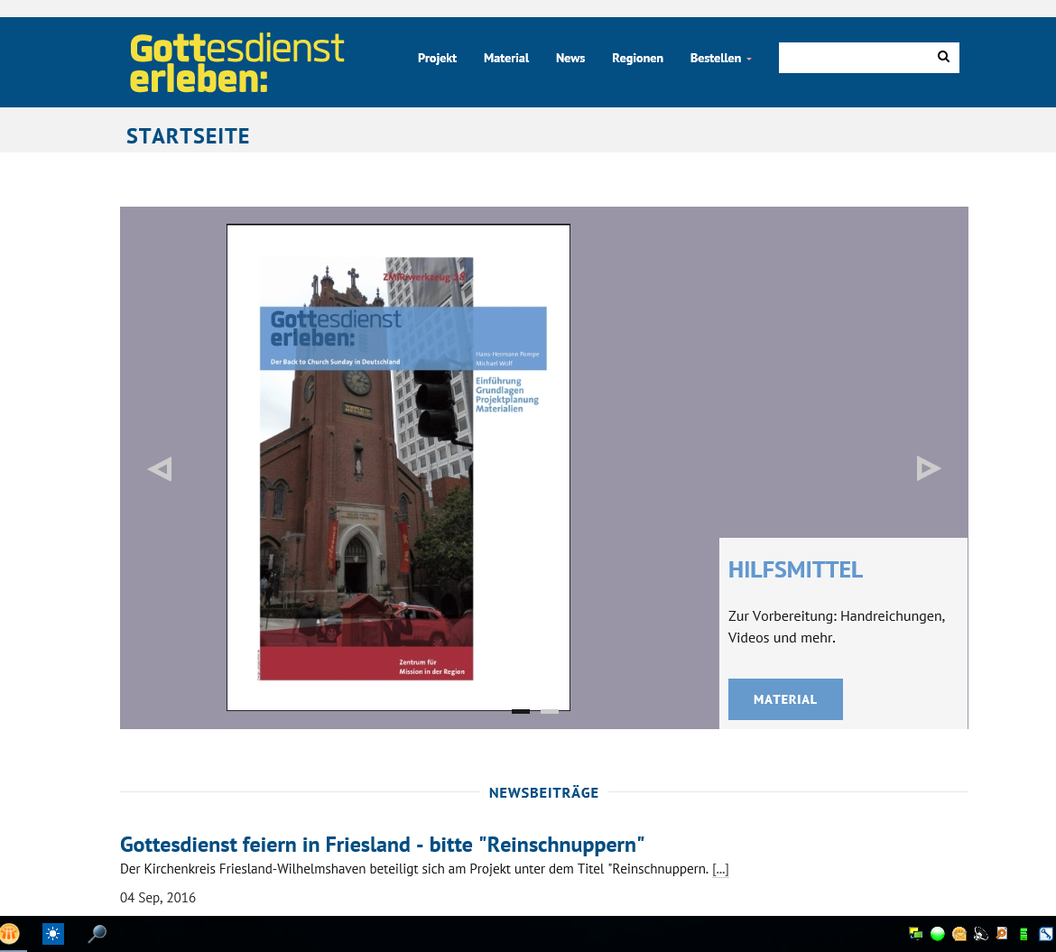
Auf dem Weg zu einer missionarischen und gastfreundlichen Gemeinde

